Slide 1
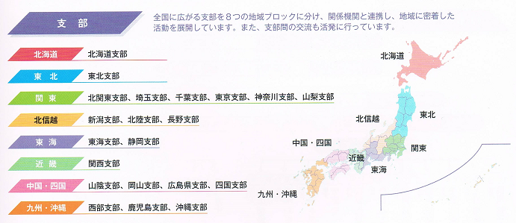
一般社団法人 日本気象予報士会
北海道～沖縄まで全国の気象予報士
約3,300名が会員です。
全国の各支部が、
各々地元の気象台と連携して活動しています。

Slide 2
日本気象予報士会求人（2021～2023年の実績）
株式会社アース・ウェザー（神奈川）
株式会社応用気象エンジニアリング（東京）
シスメット株式会社（埼玉）
メトロウェザー株式会社（京都）
一般財団法人日本気象協会（東京・大阪）
国際気象海洋株式会社（鹿児島）
兵庫県環境部（兵庫）
気象庁（職員募集紹介）
練馬区立豊玉リサイクルセンター（講師募集）
雑誌取材協力
関東圏が多めだが、近年はリモートワーク可能も
正社員・契約社員・講師募集・取材依頼など様々

Slide 3
日本気象予報士会求人（業務内容）
気象予報業務（特定顧客向け）、コンサル
気象解説業務（ラジオ、テレビ等にキャスター出演）
放送局向け原稿、図の作成
気象海象データ分析、評価整理、顧客への提供
WEB作成、SNS発信
気象予報士資格講座のテキスト作成、リモート講義
近年はWEB作成・SNS発信業務なども
気象観測・予報は、休日出勤・夜勤ありが基本
天気図作画や原稿作成、メディア出演は継続

Slide 4
日本気象予報士会求人（条件、待遇）
日本気象予報士会宛なので、基本は気象予報士有資格が前提だが、明記されていない求人もあり
基本PCスキル（Word・Excel）は必須が多く、あれば望ましいスキルとしてExcelマクロやプログラミングも
普通自動車免許（AT可）が必須の求人もちらほら
学歴条件（大卒など）はほとんどなし
実務経験優遇が目立つが、新規歓迎も増えてきた
待遇：21.5～30万円/月、時給制も
気象予報士資格は断然有利
+αで使えるスキルがあると、なおよい
待遇は一般的な業界と大きく変わらない印象

